Slide 1
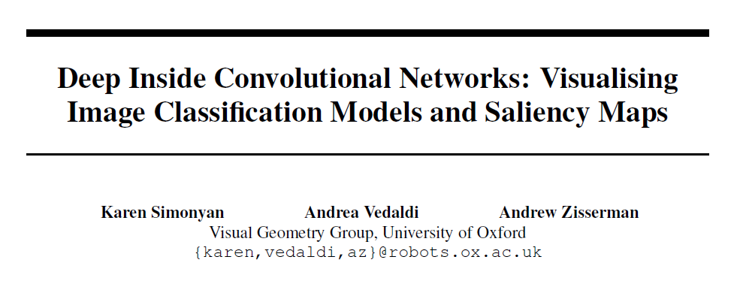
Notes:
ICLR 2014
很早 可视化方面 实现显著图

Slide 2
贡献
第一个生成一张最大化该类得分的图像
对于指定的图片和类，计算显著性图

Slide 3

分类模型可视化
1. 找到一个使得分尽可能高的 I
2. 局部最优 的 I 可通过后向传播计算得到
3. 不同点是，训练时候的BP用于优化权重，这个针对输入图像
Notes:
意思是 S c类得分 I 图像 我们希望找到一个L2正则化的图像，使SC尽可能高
注意 不适用softmax层出来的得分 原因是，通过最小化其他类的分数，可以实现后验类的最大化（个人理解，负分就是负分）我们优化Sc，以确保优化只集中在有问题的c类上
初始化为0图

Slide 4
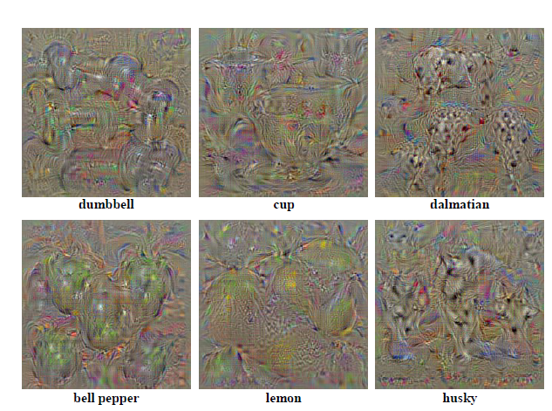
分类模型可视化
Notes:
图片特点 重复 大小 位置

Slide 5
特定类显著图
w向量中每一个值，对应原图片上的一个像素
W的大小代表该像素对类别C的重要性
所以对w中的值重排序就可以得到显著图
Notes:
以上是启发
但是深度网络中 得分S 是高度非线性的

Slide 6
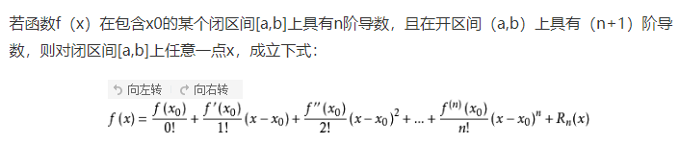
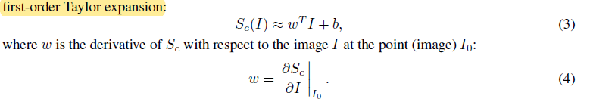
特定类显著图
给定图像I0，通过计算一阶泰勒展开，我们可以用I0附近的线性函数逼近Sc(I):
Notes:
取近似

Slide 7
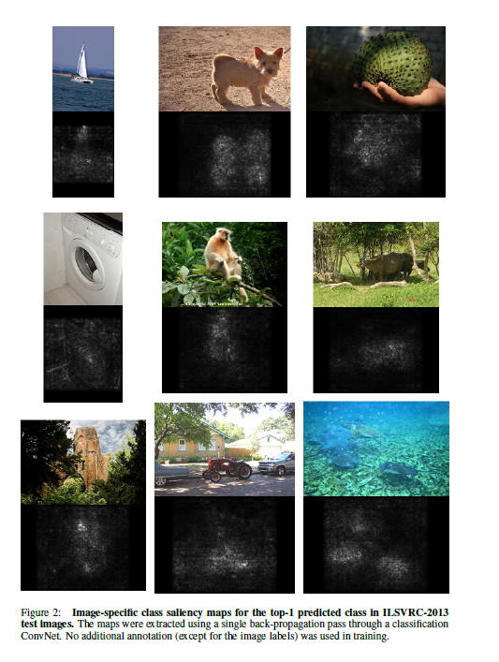
特定类显著图
Notes:
彩色图上 选通道里面最大的

Slide 8
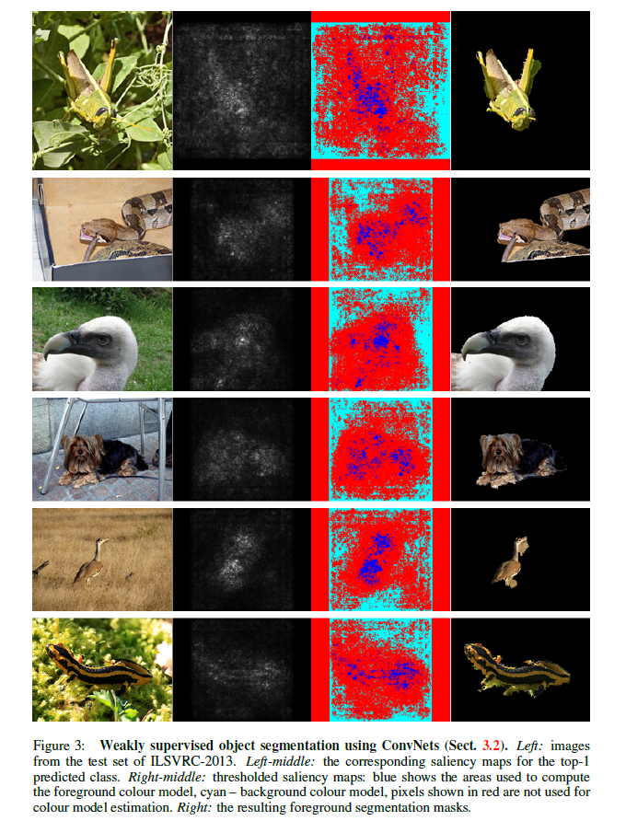
弱监督目标定位
Notes:
有了像素后，进行平滑处理和切割，
阐述了与反卷积网络的关系，本质上都是基于梯度的可视化方法

Slide 9
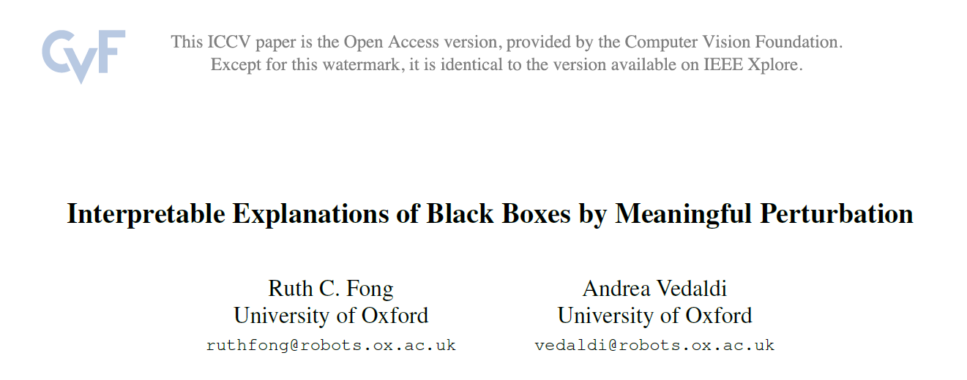

Slide 10
贡献
提出了学习任何黑箱算法的不同解释的一般框架
我们专门研究了该框架，以找到图像中和分类器决策最相关的部分
Notes:
就是 删除 保留 规则
强调 方法是模型不可知的和可测试 不同于前一篇

Slide 11
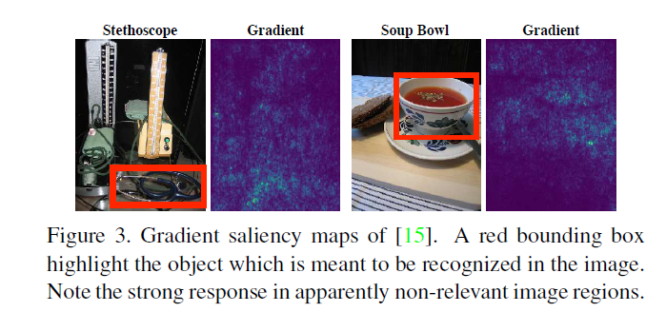
解释性的局限
失败是因为研究的是任意位移
如果泰勒展开后计算得到的w与图片I无关,比如线性分类器
1.作者认为解释的意义在很大程度上取决于改变黑盒输入的意义
2.对于显著性，人们感兴趣的是找到影响f输出的图像区域，
因此产生灵感——通过删除子区域x0来得到扰动
Notes:
效果不好
解释方法是固定的，但是输入的图片更像是个变量，更能解释这个解释方法本身，体现他的意义
删除-保留规则

Slide 12

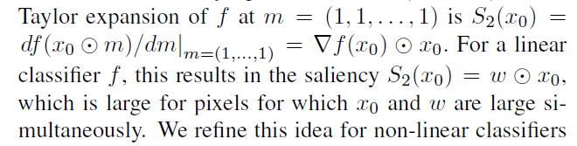
删除和保留
Preservation:找到不改变模型输出 保存的最小区域
Deletion:找到改变模型输出 需要删除的最小区域
删除的实现是x0点乘掩模m 该公式在m处的泰勒展开为

Slide 13
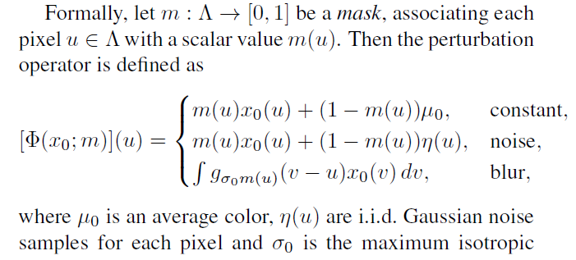
实现干扰
处理图像替换区域：
Notes:
无法实现图像生成过程，使用三种替换方法——常数替换，注入噪声和图像模糊
另一篇细粒度的则直接置为0 涂黑

Slide 14
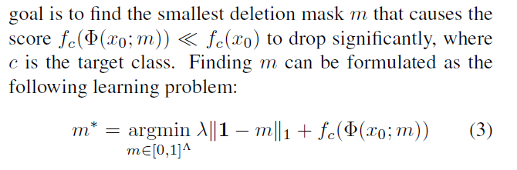
计算mask
Notes:
找到最小的掩模m，使得计算得到的干扰图分数远小于原图

Slide 15
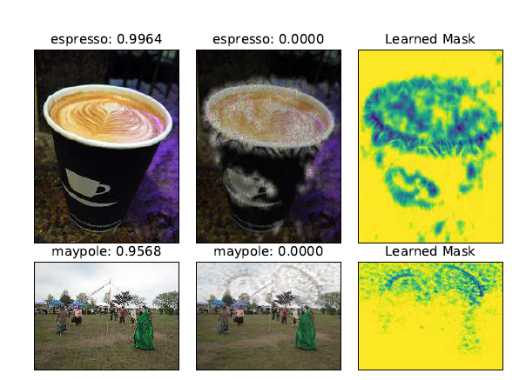
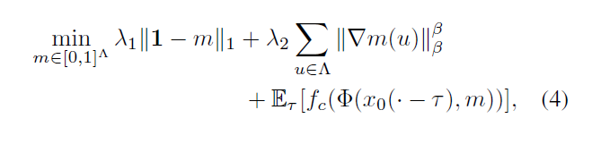
人工噪声
减少人工伪影：
随机应用mask，只到出现小的抖动
增加正则表达+上采样

Slide 16
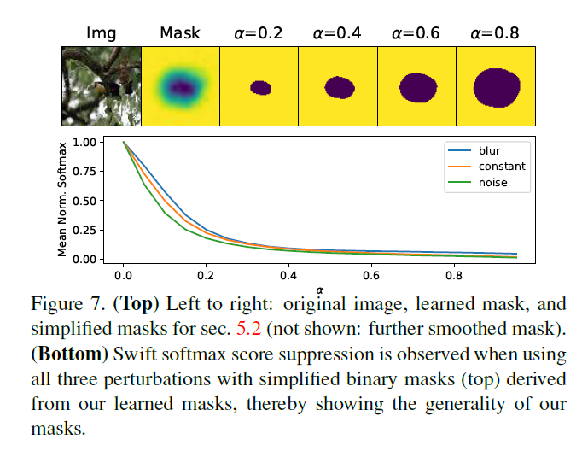
实验
证实，用他们的模型，计算出的mask越大（盖住的地方越多），分类的得分就越低

Slide 17
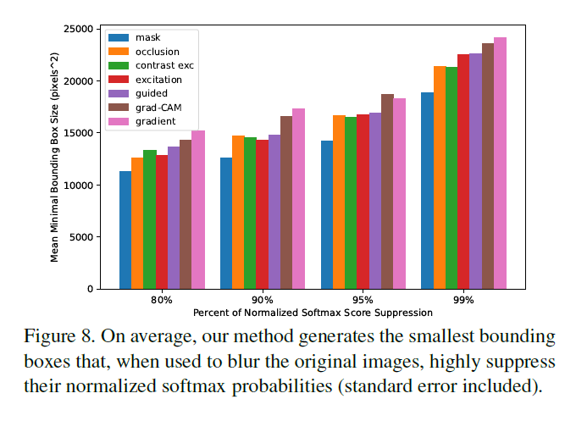
实验
在相同的softmax判别概率下，最小化目标区域的尺寸（分别在80%，90%，95%，99%的概率下），框越小，效果越好

Slide 18
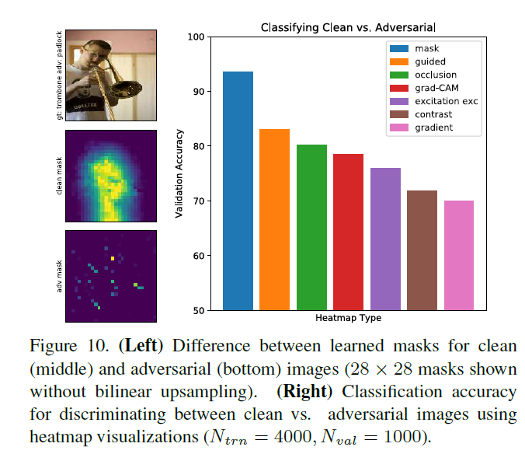
实验
对对抗性样本识别的准确率很高

